Slide 1
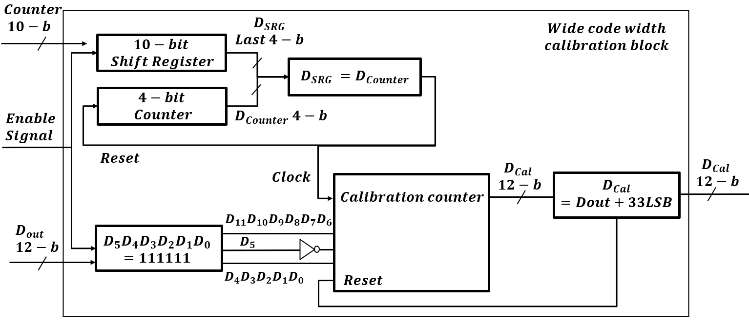
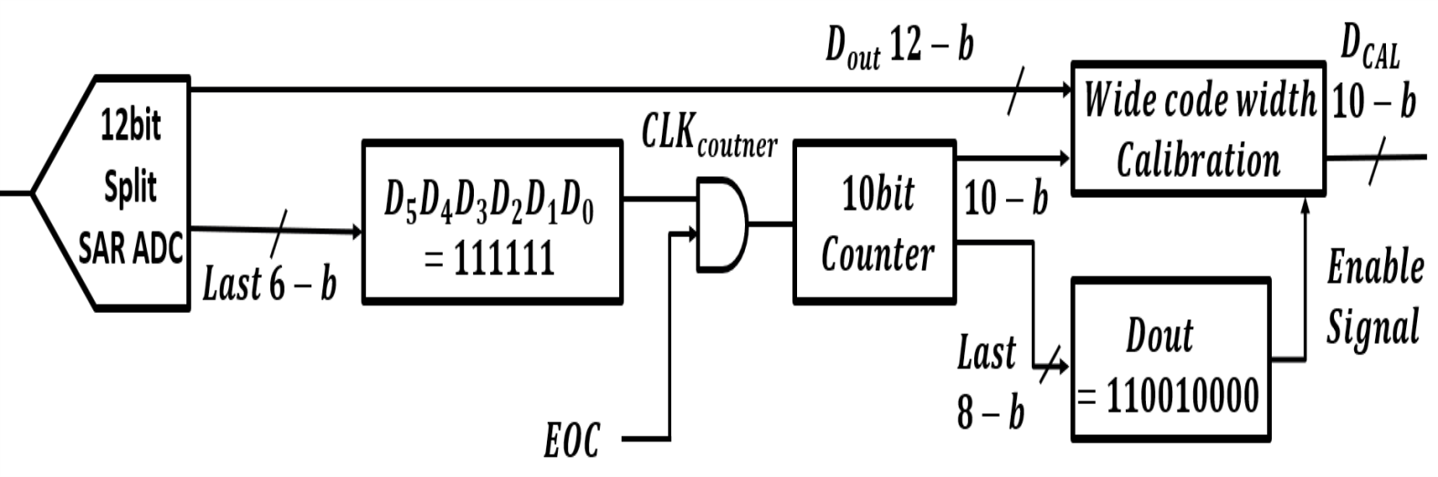
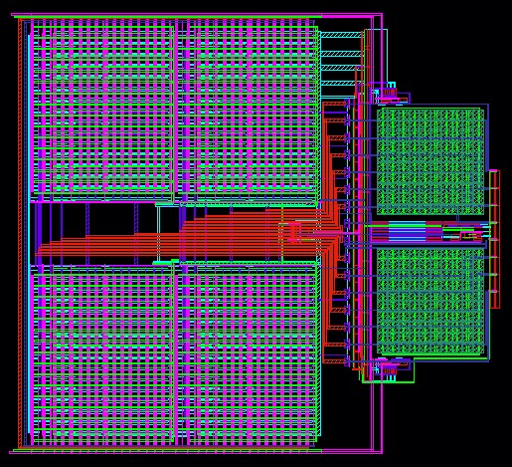
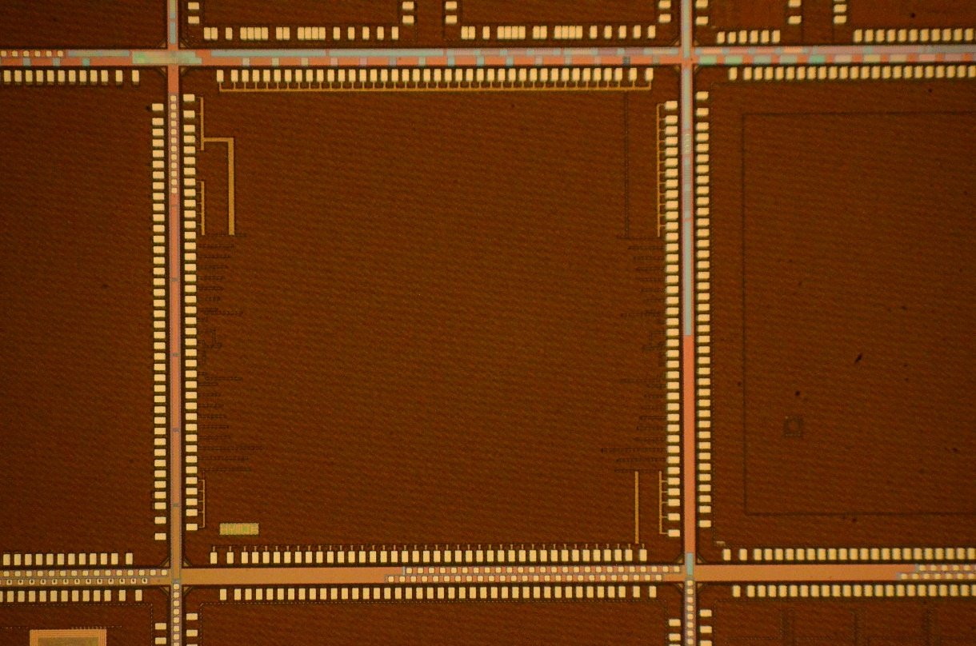
Split-Capacitive SAR-ADC based on
Efficient Code-Width Calibration
한정욱, 김병호
한양대학교 전자공학과
서론
불완전한 공정으로 인해 효과적인 아키텍처인 split-capacitive
SAR ADC의 wide code width에 mismatch가 발생하여 상당히
큰 nonlinearity를 갖게 됨
이를 개선하기 위한 선행연구들의 문제점들 (많은 overhead 요구,
power consumption 증가 등)을 극복하면서 cost 증가 없이
실무적인 관점에서 해결해야 함
Fig 1. Wide code width calibration
배경 이론 및 회로 구성
CDAC의 bridge capacitor의 negative mismatch에 의한 wide code width를 제거함
10bit counter를 사용하여 wide code의 개수가 HPC의 2배가 될 때 wide code를 감지하며 10bit counter 출력을 calibration block의 shift register를 통해서 narrow code에 재분배할 개수를 계산함
하위 6bit가 모두 1인 코드에서 ±32LSB 범위 안에서 분배개수를 hit 개수로 가지는 ramp signal을 생성하여 wide code width를 제거함
측정결과
본 논문에서 제안하는 calibration 방식을 적용하여 DNL은 2.3LSB에서 1.2LSB로 상당한 개선이 있었음. INL은 3.1LSB에서 0.8LSB로
향상되었음
논문에서 제안하는 보정 방식을 적용하여 INL을 상당히 줄여 wide code width에 의한 transfer curve의 nonlinearity를 보정 할 수
있음
Fig.2 Wide code width detection block
Fig 3. Static performance
원인 분석
Layout 및 Die photo
기대한 성능 수준 또는 그 이상의 성능을 위해서는 metal trace의 sheet resistance에 의한 IR drop 성분들을 줄이고 외부의 reference DC signal 신호의 질적인 향상을 해야 함
Samsung foundry 28nm LP technology
Fig 4. Layout
결론
본 논문에서 제안한 보정방법으로, CDAC의 bridge capacitor의 negative mismatch에 의한 wide code width를 줄여 DNL/INL의 상당한 개선이 있었고, nonlinearity를 낮출 수 있었음
Fig 5. Die photo
본 연구는 IDEC에서 MPW와 EDA Tool을 지원받아 수행하였습니다

